Slide 1
L system based modelling with L-py

Slide 2
- Présentation du modèle - Théorie "biologique" - Aspect techniques (langage, plateforme, licence, ..) - Utilisation du modèle (dans la literature) - Présentation de votre projet - contraintes / difficultés - résultats - Critique du modèle.

Slide 3


Le Modèle: Vplants
Au sein de OpenAlea
Le package L-py: permet l’implementation des L-systems dans Python

Slide 4
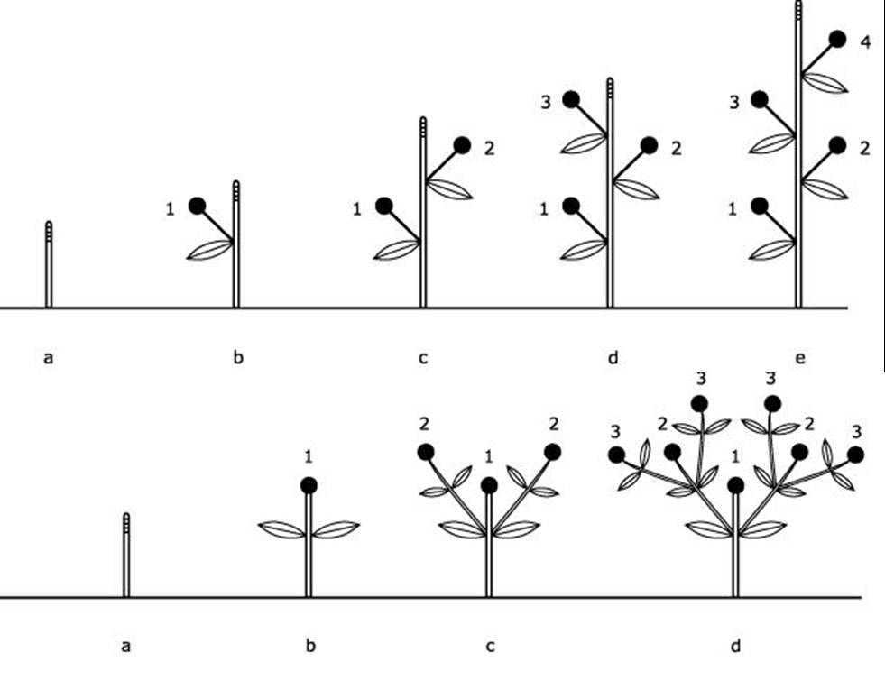
Théorie “biologique”:
Basee sur l’iteration

Slide 5
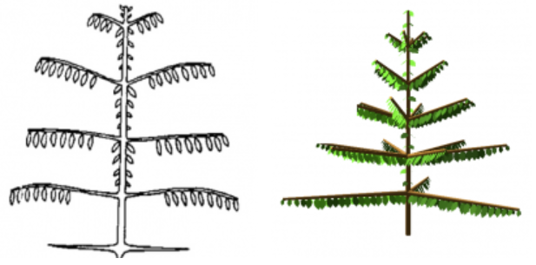
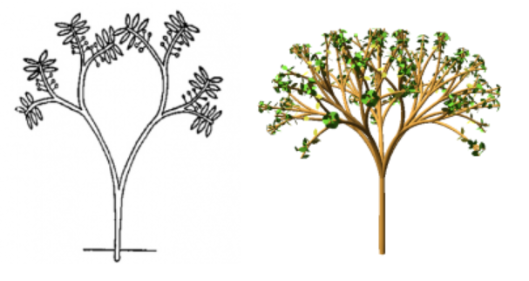
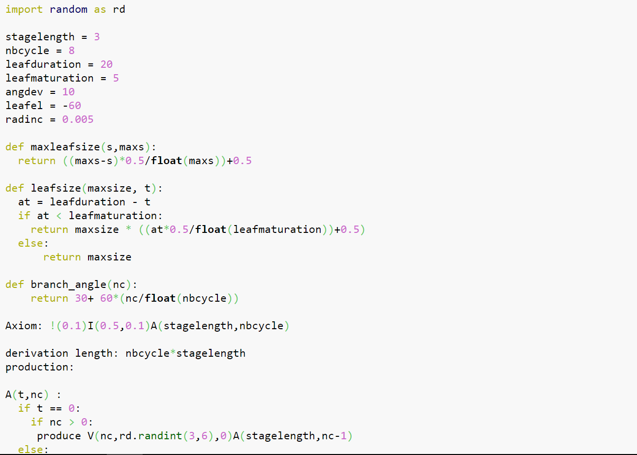
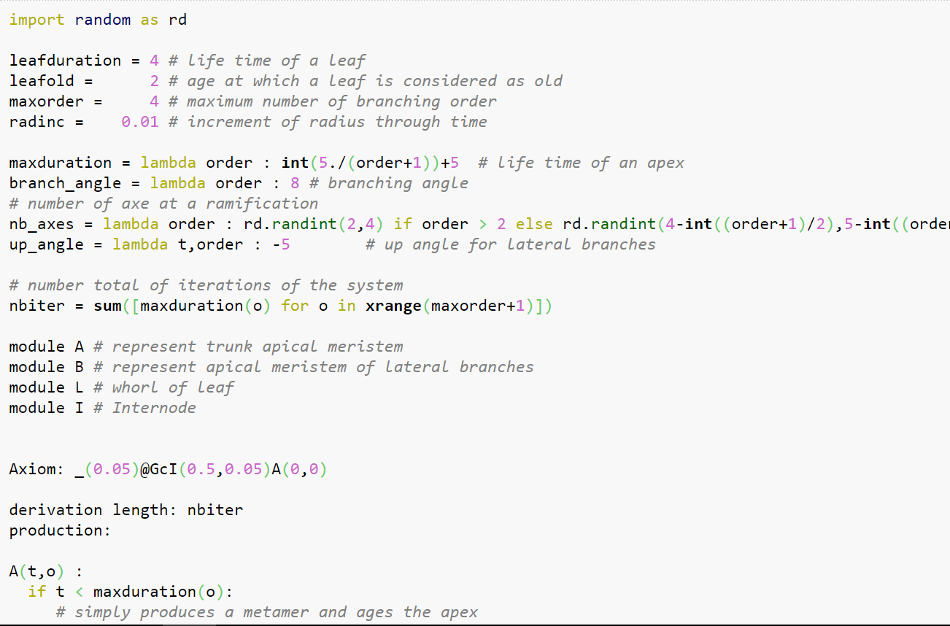

Slide 7
